Slide 1

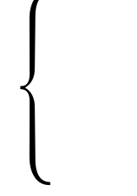
第八章 假设检验
在本章中，
我们将讨论不同于参数估计的
另一类重要的统计推断问题。
这就是根据样本
的信息检验关于总体的某个假设是否正确。
这
类问题称作假设检验问题。
参数假设检验
总体分布已知，
检验关于未知参数
的某个假设
假设检验
非参数假设检验
总体分布未知时的
假设检验问题
我们主要讨论参数假设检验问题

Slide 2
§1 假设检验
一. 引例
二. 显著性检验定义
三. 例题及解题步骤
四. 小结

Slide 3


第八章 假设检验
引例
罐装可乐的容量按标准应在350毫升
和360毫升之间。
生产流水
线上罐装可乐不断地封装
然后装箱外运。
怎么知道
这批罐装可乐的容量是否
合格呢？
把每一罐都打开倒入量杯
看看容量是否合于标准。
显然不行

Slide 4









第八章 假设检验
如每隔1小时抽查5罐，
得5个容量的样本
根据这些值来判断生产是否正常。
认为 是取自正态总体 的样本，
当生产比较稳定时，
是一个
常数。
检验假设
它的对立假设是
称 为原假设（或零假设，）
称 为备择假设（或对立假设）

Slide 5



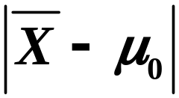
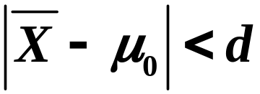
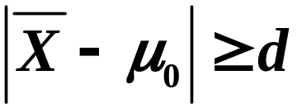
如何判断接受或拒绝原假设 呢？
由于 是正态分布的期望值，
它的估计量
是样本均值 ，
因此可以根据 与 的差距
来判断 是否成立。适当选取d,
当 时，
认为 是成立的(接受 )
当 时，
认为 是不成立的(拒绝 )，
即生产已不正常了。

Slide 6
差异可能是由抽样的随机性引起的，
称为
“抽样误差”或“随机误差”。
然而，这种随机性的波动是有一定限度
的，
如果差异超过了这个限度，
必须认为这个差异
反映了事物的本质差别，
即反映了生产已不正常。
这种差异称作
“系统误差”
差异是“抽样误差”还是“系统误差”
所引起的？
这里需要给出一个量的界限。

Slide 7


第八章 假设检验
假设检验的两类错误
实际情况
决定
H₀为真
H₀不真
拒绝H₀
第一类错误
正确
接受H₀
正确
第二类错误
犯两类错误
的概率
H₀为真时
P{拒绝H₀}=
H₀不真时
P{接受H₀}=

Slide 8

一般而言
两类错误是互相关联的，
当样本容量固定
时，
一类错误概率的减少导致另一类错误概率
的增加。
要同时降低两类错误的概率 ，
或者
要在 不变的条件下降低 ，
需要增加样本
容量。

Slide 9
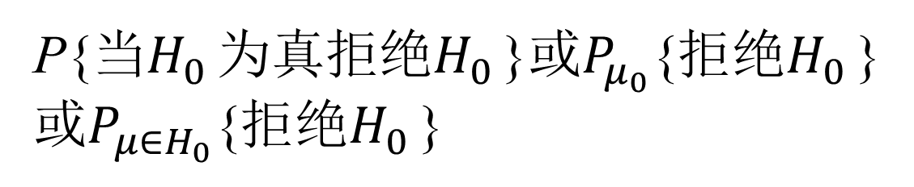
实际情况
H₀为真
决定
H₀不真
拒绝H₀
第一类错误
正确
接受H₀
正确
第二类错误
在实际工作中，往往把不轻易拒绝的命题作为原假设
只对犯第一类错误的概率加以控制, 而不考虑犯第二类错误的概率的检验, 称为显著性检验.
犯第一类错误的概率记为：

Slide 10

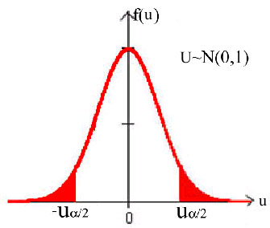





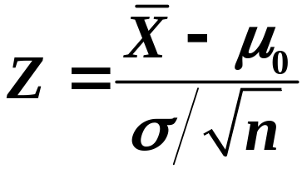




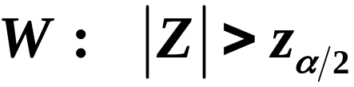
引例
显著性
水平
由于 已知，
选检验统计量
用其衡量差异 的大小且分布已知。
拒绝域的边界值叫临界值
故我们可以取拒绝
域为

Slide 11

第八章 假设检验
如果由样本值算得该统计量的实测值落入
区域 ，
则拒绝 ，
否则不能拒绝 ，
就要
接受 。
这里所依据的逻辑是：
如果 是对的，
那么衡量差异大小的某个
统计量落入区域 (拒绝域) 是个小概率事件，
而该统计量的实测值落入 ，
也就是说，
成
立下的小概率事件发生 了。
有理由怀疑 不可
信而否定 它，
否则我们就不能否定 （接受）.
小概率反证法

Slide 12
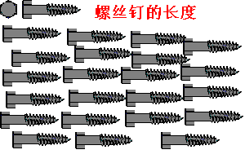


第八章 假设检验
例1 某工厂生产的一种螺钉，
标准要求
长度是32.5毫米。
实际生产
的产品，
其长度 假定服
从正态分布 未
知，
现从该厂生产的一批
产品中抽取6件, 得尺寸数据如下：
32.56, 29.66, 31.64, 30.00, 31.87, 31.03
问这批产品是否合格?

Slide 13


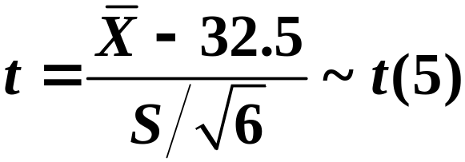
第八章 假设检验
解
分析：这批产品(螺钉长度)的全体组
成问题的总体 ，
要检验 是否为 32.5？
由题意
未知
第一步
提出原假设和备择假设
第二步
确定拒绝域的形式, 并找一检验统计量，
能衡量差异大小
且分布已知

Slide 14

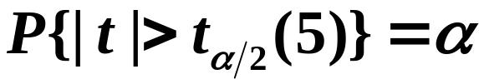
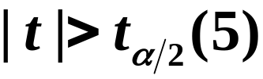
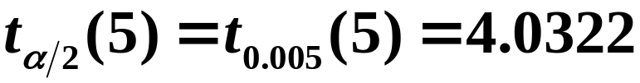

第三步
对给定的显著性水平
根据检验统计量的分布得
即“ ”是一个小概率事件
查表确定临界值
得拒绝域

Slide 15



第八章 假设检验
第四步
将样本值代入，
算出统计量
的实测值
没有落入拒绝域
故不能拒绝 ，接受 。
这并不意味着 一定对，
只是差异还不够
显著, 不足以否定 。

Slide 16
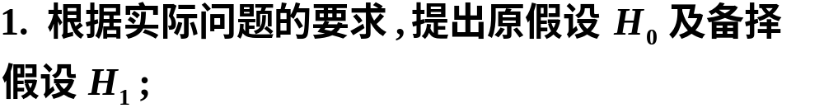

假设检验的一般步骤
2. 确定拒绝域形式以及检验统计量;
4. 取样，根据样本观察值，
容量，

Slide 17


第八章 假设检验
在前面例子中，
检验时拒绝域取在两侧，
称为双边假设检验。
实际中，有时需要单边
假设检验。
若需要检验假设
则称为右边检验。
若需要检验假设
则称为左边检验。
左边和右边检验统称为单边
检验。

Slide 18






第八章 假设检验
例2 某织物强力指标 的均值 千
克。
改进工艺后生产一批织物，
今从中取 30
件，
测得 千克。
假设强力指标服从正
态分布 且已知 千克，
问在显著
性水平 下，
新生产织物比过去的织物
强力是否有提高?
解 提出假设

Slide 19

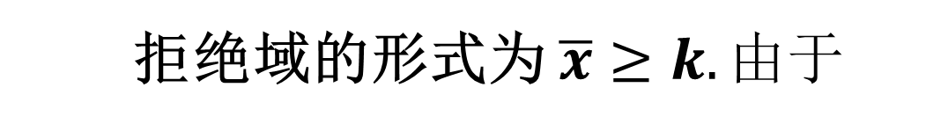
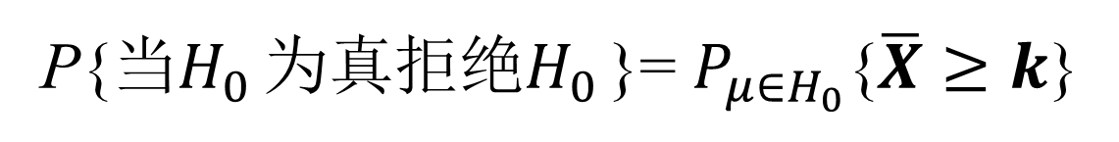
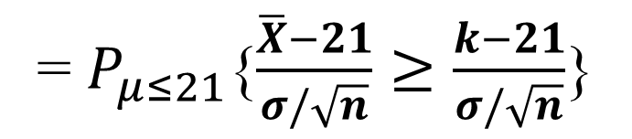
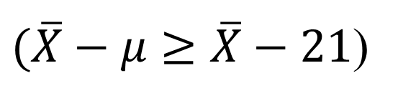
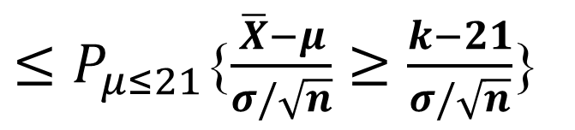
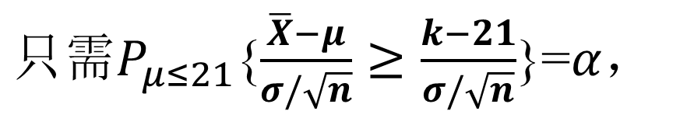
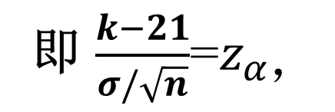
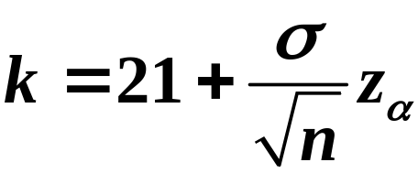
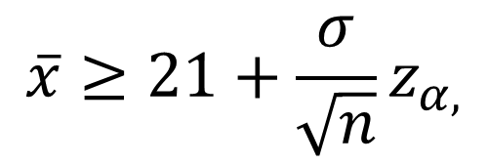
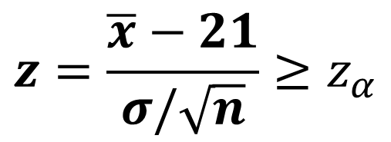
拒绝域为
即

Slide 20





第八章 假设检验
拒绝域
是
一小概率事件
代入已知条件
并由样本值计算得统计量 的实测值
故拒绝原假设 ，接受
落入否定域
即新生产织物比过去的织物强力有显著提高。
此时可能犯第一类错误，
犯错误的概率
不超过0.01。

Slide 21
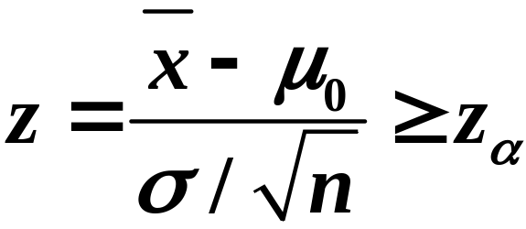

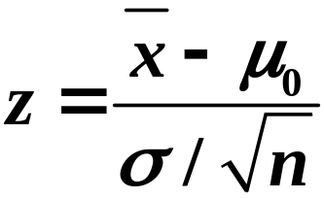
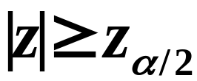
拒绝域为
一般的情况，右边检验
拒绝域
双边检验
拒绝域为
其中

Slide 22







第八章 假设检验
一般说来，
按照检验所用的统计量的分
布,
分为
检验
——用正态分布
检验
——用 分布
检验
——用 分布
检验
——用 分布
在大样本的条件下，
若能求得检验统计量
的极限分布，
可依据它去决定临界值。

Slide 23







§2 正态总体均值的假设检验
一、单个总体 均值 的检验
1. 已知，关于 的检验（ 检验）
2. 未知，关于 的检验（ 检验）
二、 两个正态总体均值差的检验（ 检验）
§3 正态总体方差的假设检验
一、单个总体的情况
二、两个总体的情况

Slide 24
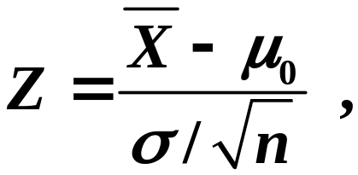
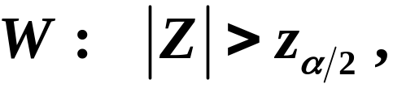
第八章 假设检验
一、单个总体 均值 的检验
1. 已知，关于 的检验（ 检验）
利用统计量
确定拒绝域
将样本值代人，得 的实测值，
利用其判断是否接受 。

Slide 25
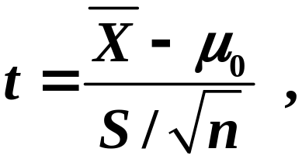
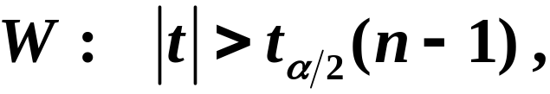
第八章 假设检验
2. 未知，关于 的检验（ 检验）
利用统计量
确定拒绝域
将样本值代入，得 的实
测值，
利用其判断是否接受 。
在实际中，
正态总体的方差常未知，
所以
常用到 检验法对正态总体均值进行检验。

Slide 26

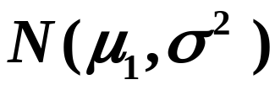

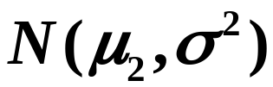
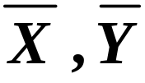
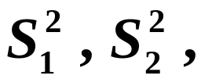

第八章 假设检验
二、 两个正态总体均值差的检验（ 检验）
设
是来自正态总体 的
样本，
是来自正态总体 的样
本，
且设两样本独立。
又分别记它们的样本均值
为 ，
记样本方差为
此处两总体方差
相等，
求检验问题
（ 为已知常数）的拒绝域，
取显著水平为 。

Slide 27
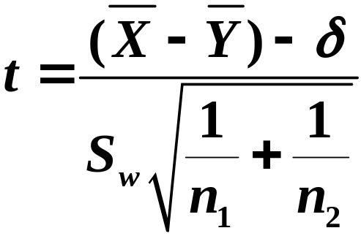
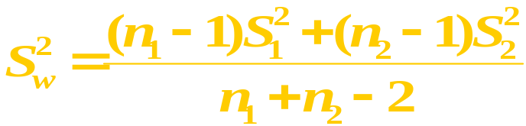

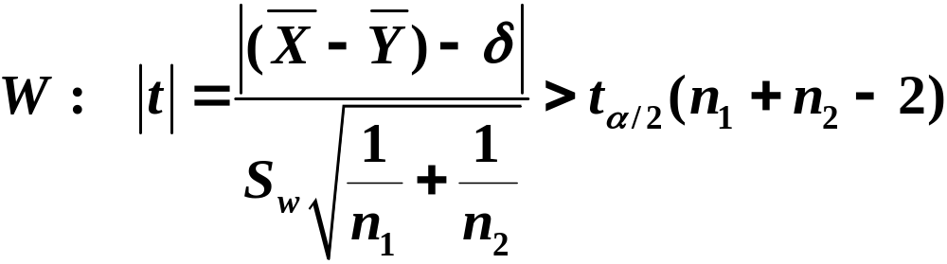
第八章 假设检验
取检验统计量
当 为真时，
得拒绝域

Slide 28
§3 正态总体方差的假设检验
一、单个总体的情况
二、两个总体的情况

Slide 29


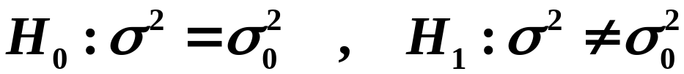

第八章 假设检验
一、单个总体的情况
设总体 未知，
是来自 的样本，
要求检验假设（显著水平 ）
为已知常数。

Slide 30

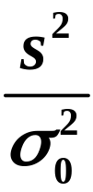

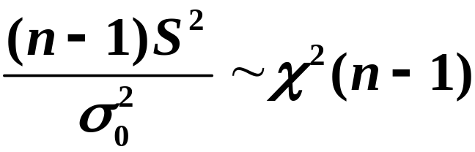
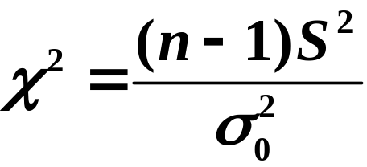
第八章 假设检验
由于 是 的无偏估计，
当 为真时，
观察值 与 的比值 一般应在1附近摆动，
而不应过分大于1或过分小于1，
由第六章知
当 为真时，
取检验统计量

Slide 31


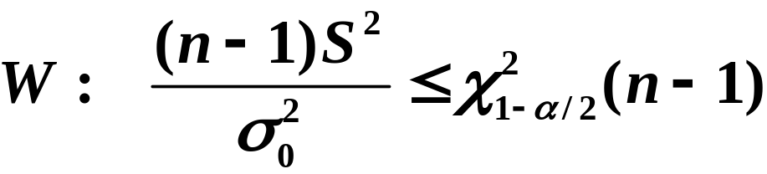




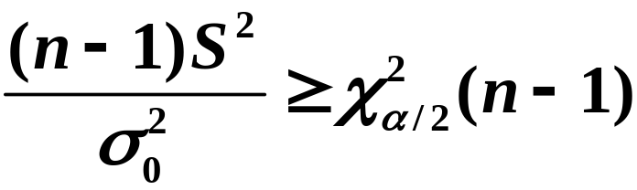
第八章 假设检验
得拒绝域
或

Slide 32

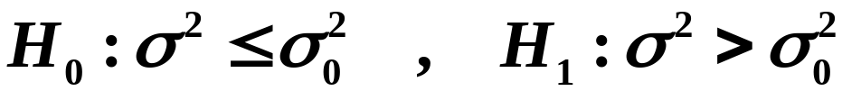

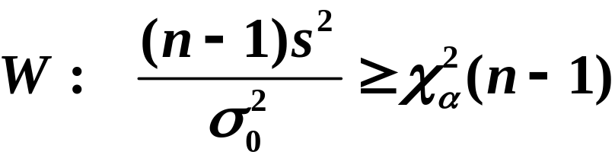
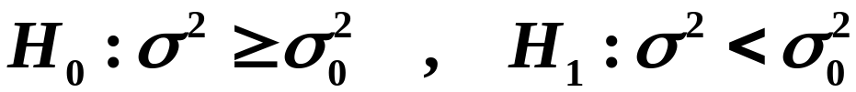
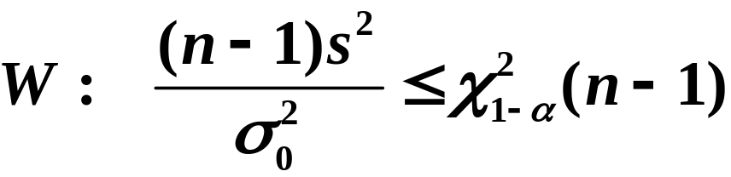
第八章 假设检验
单边检验问题
右边检验
拒绝域
左边检验
拒绝域

Slide 33
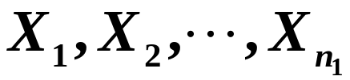
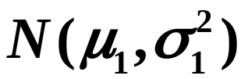




第八章 假设检验
二、两个总体的情况
设 是来自总体 的样
本，
是来自总体 的样本，
且两样本独立，
其样本方差分别为
且
设 均未知。
现需要检验假设（显著
性水平为 ）

Slide 34





第八章 假设检验
当 为真时，
当 为真时，
当 为真时，观察值 有偏大的趋势，
取检验统计量
得拒绝域

Slide 35

















4
1
2
3

Slide 36








5
6

Slide 38




第八章 假设检验
例2 试对§2例2中的数据检验假设（取
）
解 此处
拒绝域
或

Slide 39


第八章 假设检验
此处
故接受 。
认为两总体方差相等。
两总体方差相等也称两总体具有方差齐性

Slide 40


第八章 假设检验
例1 某种元件的寿命 （以小时计）服
从正态分布
均未知。
现测得16只
元件的寿命如下：
159，280，101，212，224，379，179，264，
222，362，168，250，149，260，485，170.
问是否有理由认为元件的平均寿命大于225
（小时）？
解 由题意知，
需检验

Slide 41





第八章 假设检验
取
得拒绝域
由已知
计算得
代人 中，得实测值
其值没有落在拒绝域中，故接受 。
即认为
元件的平均寿命不大于225小时。

